Slide 1
Presentazione indici calcio

Slide 2
Lista indici:
Percentuale di palloni conquistati nella metà campo avversaria
Percentuale palloni conquistati nella propria metà campo
Percentuale totale di palloni conquistati
Percentuale di intercettazioni
Percentuale Assist individuale
Turnover individuale (Palle perse)
Pace, per confronti di ritmo di gioco

Slide 3
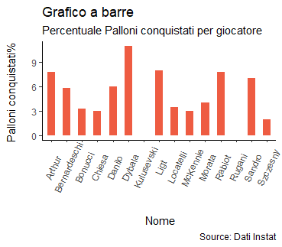
Grafici significativi per alcuni indici (1/5)
Percentuale Palloni conquistati per giocatore

Slide 4
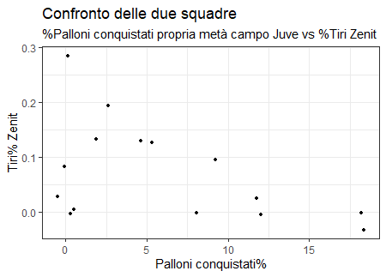
Grafici significativi per alcuni indici (2/5)
Confronto tra la percentuale tiri dello Zenit con la percentuale dei palloni conquistati dalla Juve: All'aumentare dei palloni conquistati dalla Juventus nella propria metà campo, diminuisce la percentuale dei tiri da parte dello Zenit

Slide 5
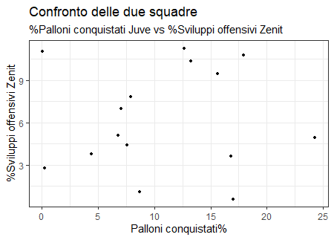
Grafici significativi per alcuni indici (3/5)
Confronto tra la percentuale dei palloni conquistati dalla Juventus e la percentuale dei sviluppi offensivi dello Zenit:
Si evince come la Juventus riesca a conquistare più palloni, rispetto alle azioni offensive dell’avversario.

Slide 6
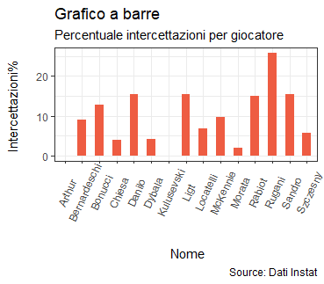
Grafici significativi per alcuni indici (4/5)
Percentuale Intercettazioni per giocatore

Slide 7
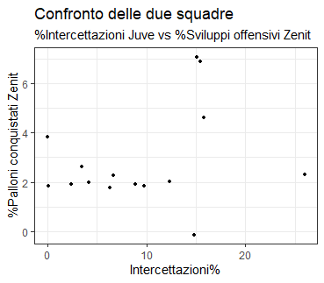
Grafici significativi per alcuni indici (5/5)
Confronto tra la percentuale di intercettazioni della Juventus con Ia percentuale di palloni conquistati dallo Zenit: La Juventus intercetta molti più palloni rispetto alla percentuale di palloni conquistati dallo Zenit

